Slide 1

蓝牙耳机
提升效率的好工具

Slide 2
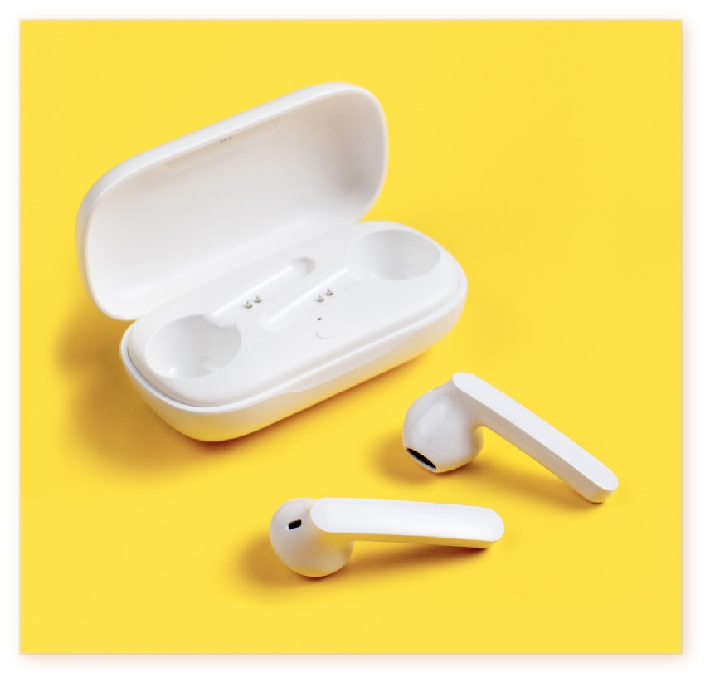
特点
体积小巧：蓝牙耳机通常采用小巧的设计，方便携带和存放。
无线连接：通过蓝牙技术实现无线连接，摆脱传统有线耳机的束缚，更加自由便捷。
长续航力：蓝牙耳机通常具有较长的续航时间，满足用户长时间使用的需求。

Slide 3

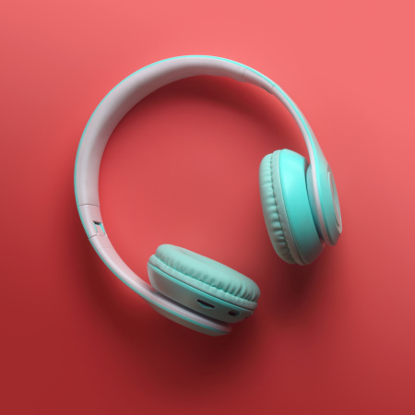

应用场景
音乐欣赏
蓝牙耳机提供无线连接，方便在户外或家中享受音乐。
运动健身
蓝牙耳机的轻便和无线设计使其成为运动时的理想选择。
旅行出行
在旅行中，蓝牙耳机可轻松连接手机或平板电脑，享受影音娱乐。

Slide 4
未来趋势
智能降噪技术
通过先进的算法和传感器，实现更精准的环境噪音识别和消除，提升音质体验。
智能语音助手
集成语音助手功能，实现语音控制播放、接听电话、查询信息等功能，提高使用便捷性。
智能健康管理
结合穿戴设备，监测用户的听力状况、使用时长等，提供健康建议和使用提醒。

Slide 5
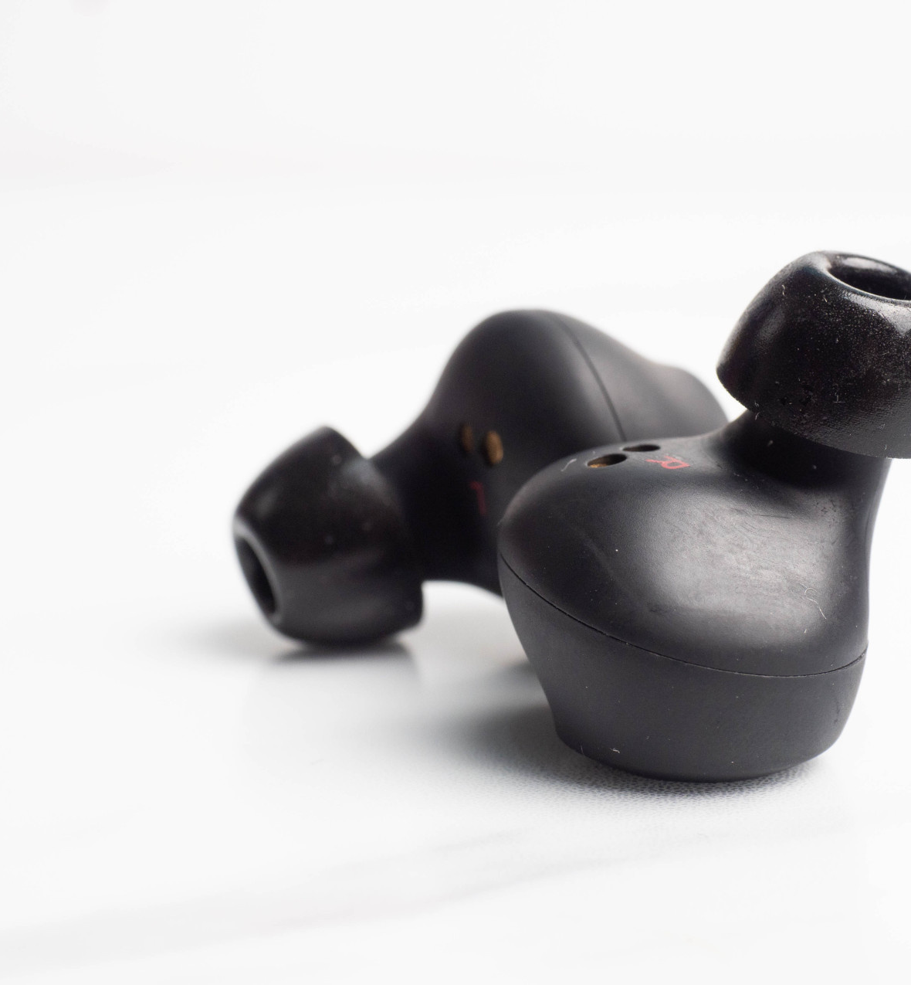

音质需求

